Slide 1
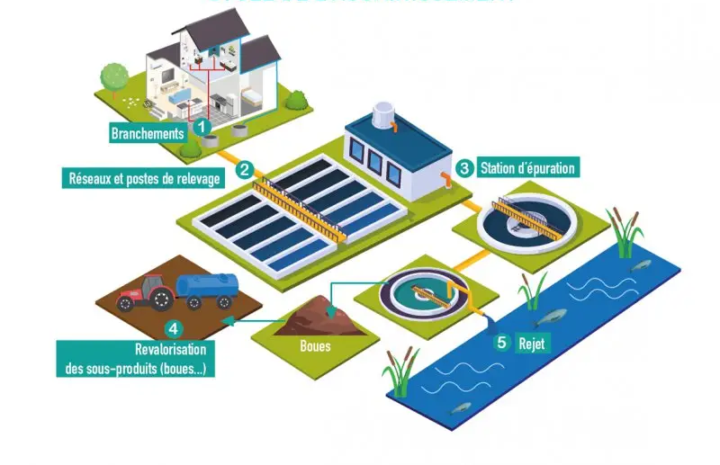
Gestion des boues des systèmes d’assainissement

Slide 2
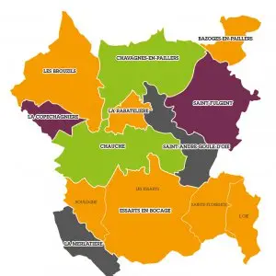
Présentation du territoire
Présentation du territoire
22 stations d’épuration :
8 systèmes Boues activées
8 systèmes Lagunes
5 Filtres plantés
1 Filtre à sable
Production de boues annuelles : 270 tMS/an en moyenne
Compétence assainissement reprise en 2019

Slide 3
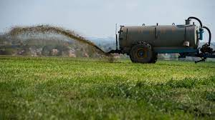
Mise en contexte
Problématique gestion des boues sur le territoire.
Situation actuelle avec certaines tensions :
- Absence ou nombre limité d’agriculteurs sur plusieurs plans d’épandage
Les causes :
Agriculteurs labélisés ou en Bio ne pouvant pas prendre de boues d’assainissement
Concurrence forte avec les méthanisations ou d’autres stations d’autres collectivités
Retrait des épandages des boues d’assainissement dans les baux des terres agricoles
Moins d’exploitation, Produit non valorisé …
Coût important de transports : transfert des boues à plus de 70 km du territoire (coûts importants transports …)
Ex coût transport boues pâteuses à 70km : 14 euros la tonne
Sociétal : Mauvaise image des particuliers de l’épandage des boues
Intervenants : Gestion réalisée par plusieurs prestataires
(régie /prestation de service /délégation de service)

Slide 4
Mise en contexte
Problématique gestion des boues sur le territoire en période COVID.
Gestion des Boues Covid :
Hygiénisation difficile et coût important pour certaines stations (pas de plan d’épandage pour certaines stations , transfert vers d’autres systèmes, injection de lait de chaux, déshydratation …)
Ex de coût pour 1 m3 de boues :
Transfert pour 15km: 20€Ht / chaulage (chaux liquide) silo : 11€Ht / Déshydratation + compostage : 28 à 35 €Ht
Gestion des lagunes à curer (coûts importants), que faire ?

Slide 5
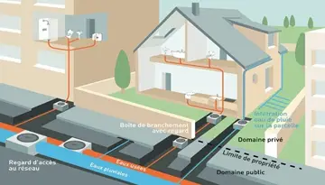
Travail engagé
Travail engagé par la collectivité pour répondre à la problématique des épandages
Élaboration d’un schéma directeur d’assainissement 2020-2022 :
Bilan fonctionnement de l’ensemble des systèmes d’assainissement (élaboration PPI …)
Élaboration d’une étude spécifique aux boues d’assainissement du territoire 2021-2022 :
Bilan de la gestion et des volumes des boues du territoire. Étude de scénarios pour traiter les boues (compostage, séchage, mutualisation des plans d’épandage )
Rencontre auprès des agriculteurs du territoire, pour échanger avec eux sur ce sujet.
Échange avec la DDTM, la chambre d’agriculture….

Slide 6
Travail engagé
Choix retenu par la collectivité :
Élaboration d’un Plan d’épandage intercommunal
- Consultation par le biais d’un marché pour retenir un prestataire afin de rédiger le plan d’épandage
Validation des procédures par la DDTM et la MESE
Dépôt du dossier pour instruction
Si validation du plan, organisation des épandages en fonction
Avantages :
Contexte actuel plus facile pour récupérer des surfaces épandables (prix des engrais…)
Harmonisation de la prestation à l’échelle du territoire.
Inconvénients :
Démarche novatrice (peu ou pas de retour de fonctionnement ou d’élaboration de plan d’épandage à l’échelle de plusieurs systèmes)
Gestion avec les agriculteurs (réception de différents types de boues, communication, organisation…)
Gestion avec les prestataires et délégataires en charge du suivi du fonctionnement des systèmes d’assainissement (organisation…)
Travail réalisé
Travail en cours

Slide 7
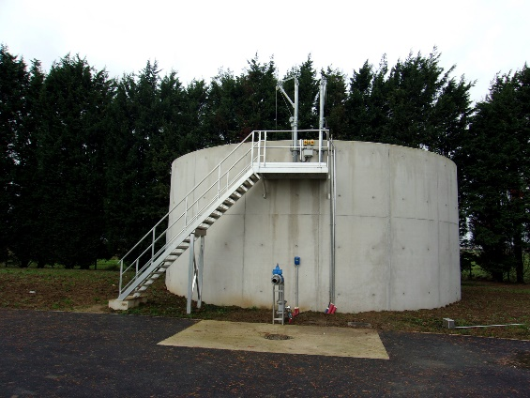
Travail à engager
Choix retenu par la collectivité :
1) Harmonisation de la gestion des épandages
Retrait de la gestion des épandage pour les régies, prestations et
délégations, pour transmission de cette prestation à l’entreprise retenu
2) Amélioration des filières boues des systèmes à Boues activées
Suppression des silos à boues liquide pour passage en presse à
Vis
- Réflexion sur la création d’une plateforme de stockage pour l’ensemble des boues
Travail à réaliser

Slide 8
Gains apportés
Gains apportés gestion des boues sur le territoire.
Surfaces agricoles supplémentaires trouvées soit 900ha sur le territoire
Mutualisation des plans d’épandage :
- Un seul plan au lieu d’un pour chaque système
Sociétal :
Plan de communication pour expliquer le devenir des boues aux usagers
Soutien de la profession agricole sur la démarche
Economie :
- Epandage des 300 tonnes de boues localement au lieu. Gestion harmonisée
Intervenants :
Un seul gestionnaire du plan d’épandage sur les 22 stations
Environnemental :
Moins de transport, boues servant localement pour l’agriculture

